Slide 1



Slide 2








Slide 3

Luật chơi:
Khi cô hô: “Cáo đến”, các em sẽ nhồi thụp xuống, hay tay vòng ôm lấy mình như đôi cánh gà mẹ che chở con.
Khi cô hô: “Mưa rồi!”, các em sẽ lấy tay che lên đầu
Khi cô hô “Đi ngủ”, các em hãy nhắm mắt lại và không được cử động.

Slide 4







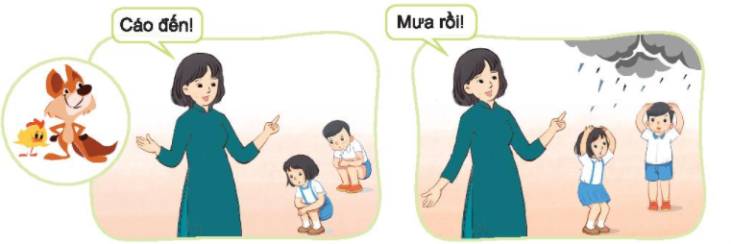




Slide 5


Trong cuộc sống có những tình huống đơn giản bất ngờ xảy ra, chúng ta phải bình tĩnh ứng phó.

Slide 6





Thứ … ngày … tháng … năm …

Slide 7




Slide 8



HĐ1: Xử lí tình huống bằng động tác cơ thể

Slide 9
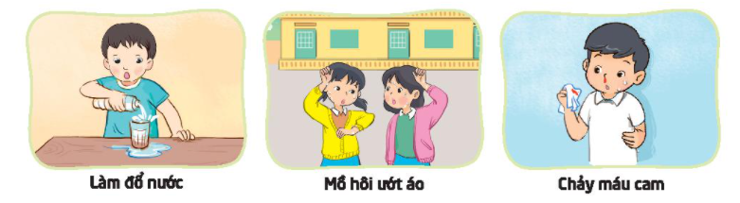

Thảo luận về cách xử lý trong mỗi tình huống dưới đây

Slide 10
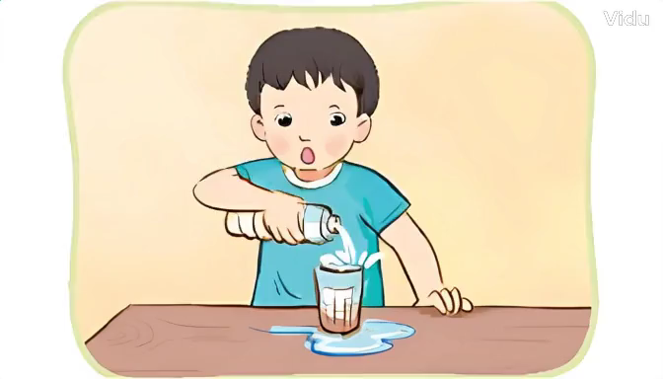

Slide 11
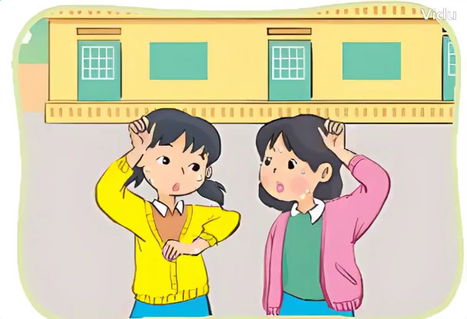

Slide 12
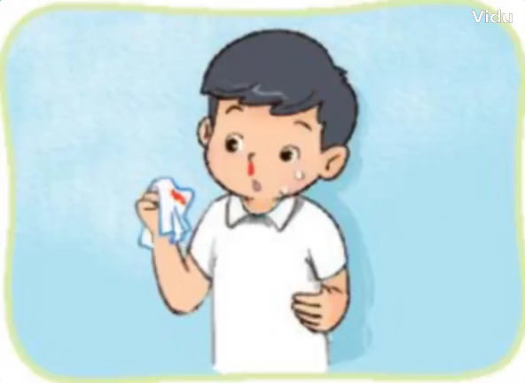

Slide 13
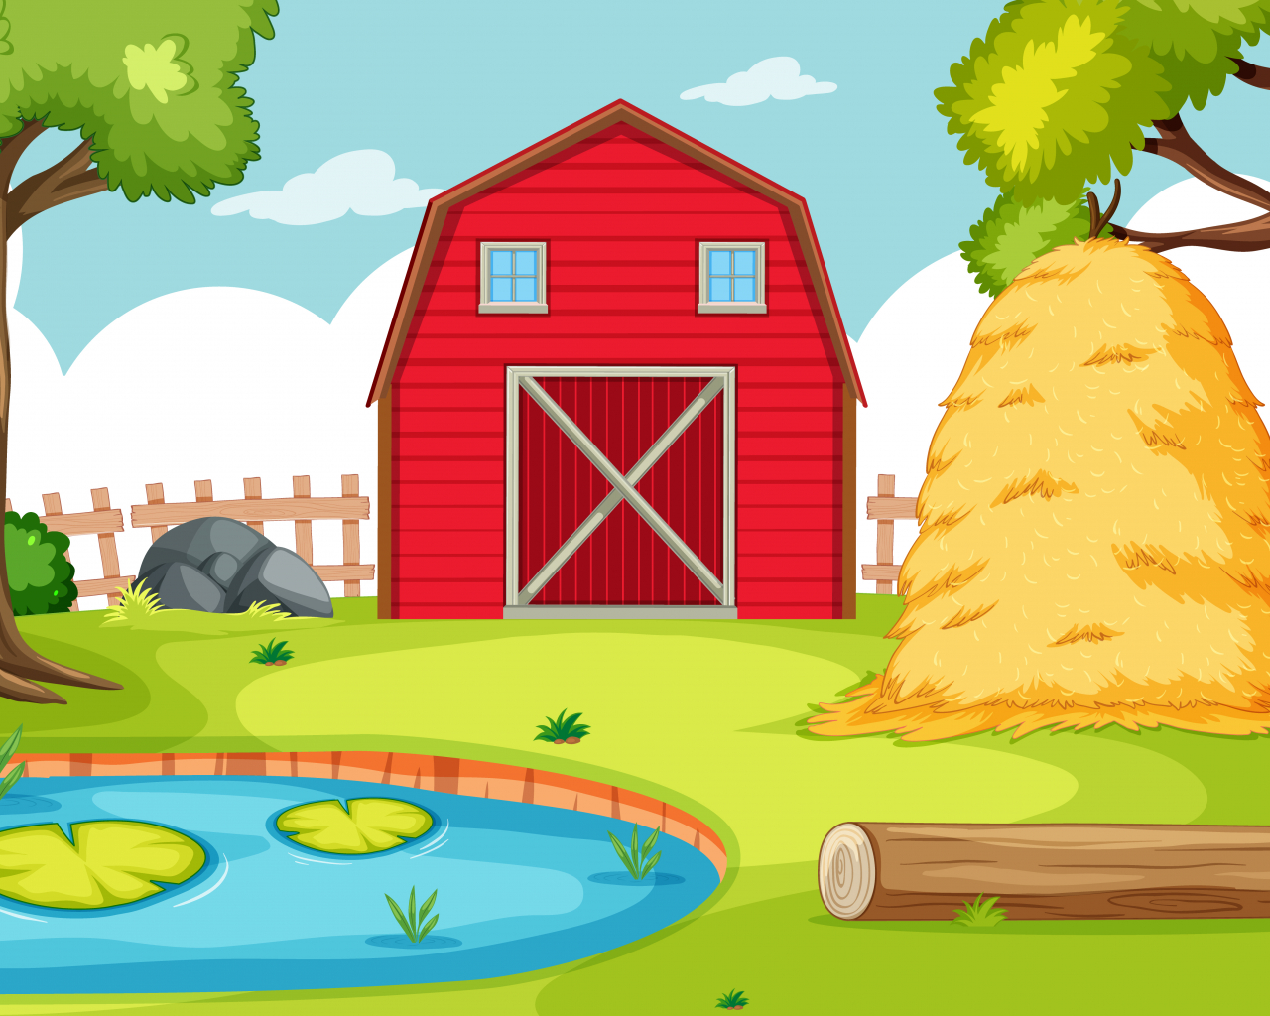







Học tiếp
1
2
3
Notes:
Nhấn vào số 1, 2, 3, để đến slide câu hỏi
Trả lời hết 3 câu bấm học tiếp

Slide 14

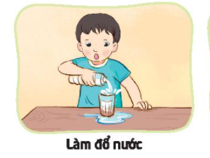

Đang rót nước bị đổ nước ra ngoài.
Em nên đi lấy khăn lau bàn và lần sau chú ý cẩn thận hơn
Notes:
Kích vào mũi tên để quay về slide chính trò chơi

Slide 15
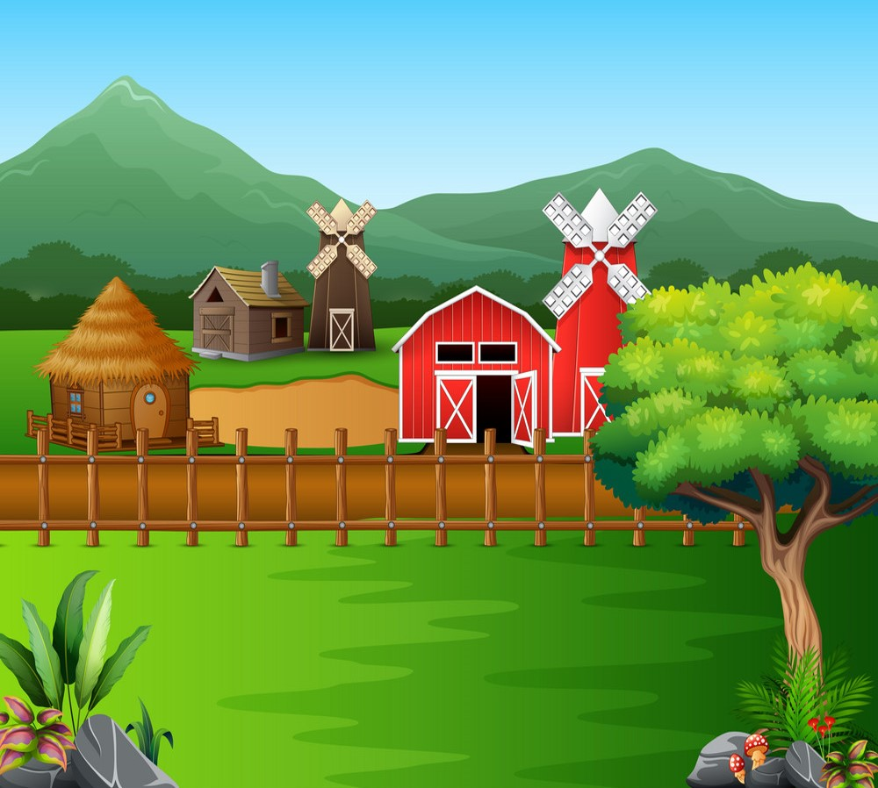

Đang lạnh, mặc áo khoác nhưng sau khi chạy nhảy bỗng thấy nóng, mồ hôi túa ra.
Em nên cởi áo khoác ngoài, khi hết nóng thì mặc áo vào.

Slide 16

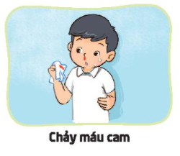
Bị chảy máu cam
Em nên ngả đầu ra phía trước và lấy bông băng cầm máu.

Slide 17


Trời đổ mưa
Tìm chỗ trú

Slide 18


Trong cuộc sống xảy ra nhiều tình huống bất ngờ nhưng có thể xử lí rất đơn giản mà em cũng làm được.

Slide 19
HĐ2: Thảo luận “bí kíp” ứng phó nhanh với những tình huống bất ngờ

Slide 20

Chia sẻ về một tình huống bất ngờ em từng gặp
Kể về tình huống đó
Nêu cách xử lý của em

Slide 22


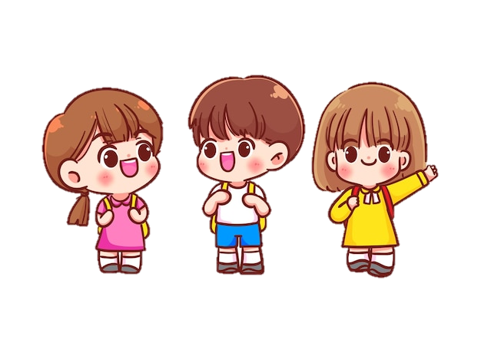

Slide 23


Về nhà:
Thảo luận cùng bố mẹ để biết thêm các tình huống khác có thể xảy ra và HS có thể tự ứng phó được.

Slide 24




